Slide 1




DDS-直接数字式频率合成器
仪器组 廖宗波
2022年

Slide 2
主要内容
利用MATLAB生成正弦查找表
利用正弦查找表生成正弦波
基本原理
生成和配置ROM IP核
频率与相位步进的转换（定点数运算）
AM/FM的原理介绍
AM/FM信号函数
有/无符号数的加法与乘法
AM解调原理介绍

Slide 3
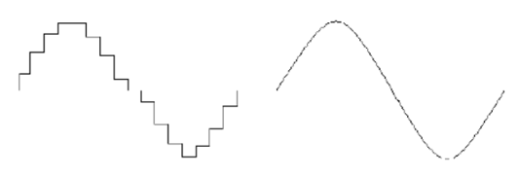
模拟/数字域中的正弦波
我们对连续的模拟信号进行采样和量化后，得到离散的数字信号
连续函数 离散数组
序号 | 值
1 | 0
2 | -0.3
3 | -0.7
4 | -0.9
5 | -1
比如左图，我们将一个周期的正弦信号采样16次，得到了16个不同时刻（相位）的sin值
我们将这个数组称为正弦查找表

Slide 4
利用正弦查找表生成正弦波
假设我们使用频率16KHz的时钟，以1为步进，
循环输出正弦查找表中的数据；
那么显然我们将以16KHz/16=1KHz的频率，
循环输出一个周期的正弦序列的值；
这组数据通过数模转换器（DA）和低通滤波器（LPF）后，将变为1KHz的正弦模拟信号
序号 | 值
1 | 0
2 | -0.3
3 | -0.7
... | ...
14 | +0.7
15 | +0.3

Slide 5
利用正弦查找表生成正弦波
序号 | 值
1 | ...
2 | ...
3 | ...
... | ...
99 | ...
100 | ...
序号 | 值
101 | ...
102 | ...
103 | ...
... | ...
199 | ...
200 | ...
序号 | 值
201 | ...
202 | ...
203 | ...
... | ...
299 | ...
300 | ...
现在我们考虑一份更大的表格，它对一个周期的正弦信号采样了300个数据；
假设我们使用频率60KHz的时钟，以10为步进，
循环输出正弦查找表中的数据；
那么显然我们这次需要读取300/10=30次数据后，
才能输出一个周期的正弦序列；
故我们将以60KHz/30=2KHz的频率，
循环输出一个周期的正弦序列；
累加溢出
这组数据通过数模转换器（DA）和低通滤波器（LPF）后，将变为2KHz的正弦模拟信号

Slide 6
利用正弦查找表生成正弦波
现在我们对刚才的讲解进行总结
假设这份表格具有2^N个数据；
序号 | 值
1 | ...
2 | ...
3 | ...
... | ...
... | ...
... | ...
序号 | 值
... | ...
... | ...
... | ...
... | ...
... | ...
... | ...
序号 | 值
... | ...
... | ...
... | ...
... | ...
... | ...
2^N | ...
我们使用频率为fclk的时钟，以K为步进，
循环输出正弦查找表中的数据；
那么显然我们这次需要读取2^N/K次数据后，
才能输出一个周期的正弦序列；
故我们将以 的频率，
循环输出一个周期的正弦序列

Slide 7
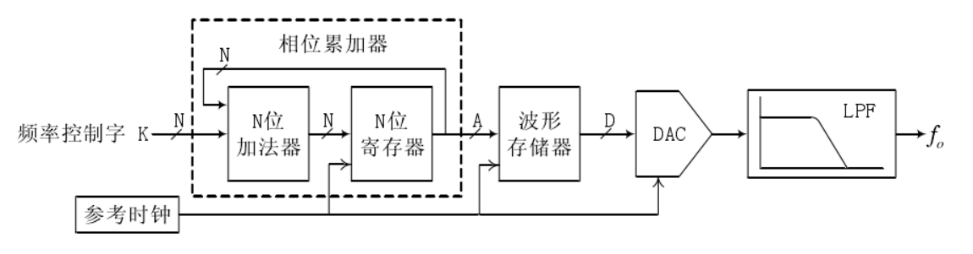
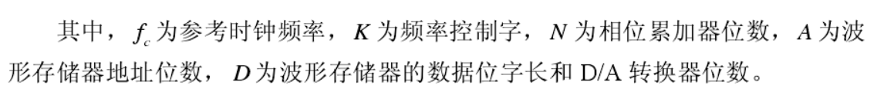
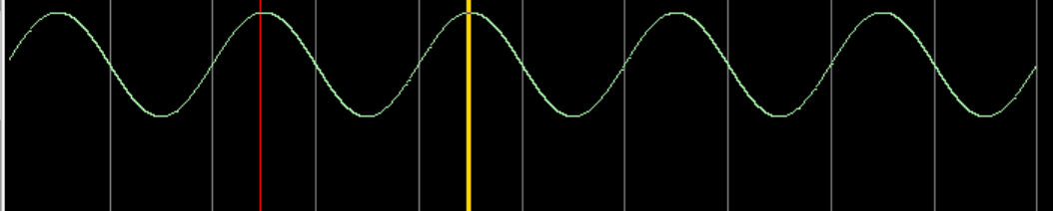
基本原理
正弦查找表，存储在ROM中，共2^N个数据
步进

Slide 8
DDS的基本原理是：每个参考频率上升沿到来时，相位累加器的值便按照频率控制字K的长度增加一次，所得的相位值被输出至正弦查找表，查找表将相位信息转化为相应的正弦幅值，再经过数模转换器得到相应的阶梯波，最后再经过低通滤波器（LPF）对阶梯波进行平滑，得到连续变化的模拟输出波形

Slide 9
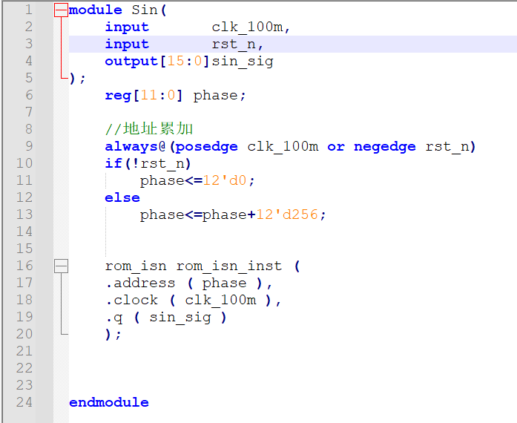
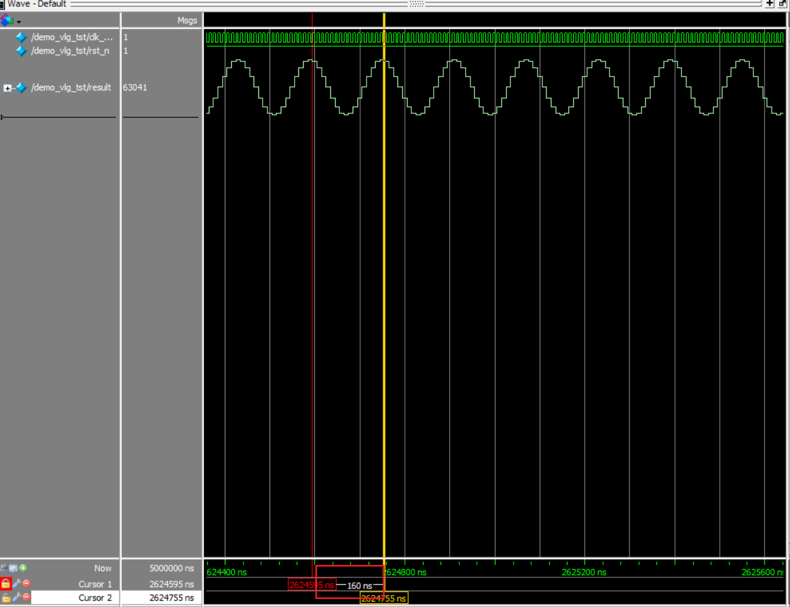
假设我们设置这个模块的频率控制字K为256，相位累加位数为12， =100MHz，那么相位累加器需要多少次累加后溢出？
2^12 / 256 = 16
那么输出的正弦信号频率为？
100MHz/16=6,250,000

Slide 10
输出频率的最小频率步进
对于左式，它输出的频率的最小频率步进是多少？
显然，进一步减小频率步进的方法有三种，降低fclk、降低delta K，提高N值
这里我们探讨降低delta K的方法
如果仅用整数的方法表示K，那么delta K最小只能是1，无法降低
如果时钟为100MHz,N为12，那么最小的频率为24414.0625Hz
Notes:
这k只能是整数吗？这显然限制了我们控制频率的能力
我们可不可以设置K为12.34？
可以，有方法

Slide 11
输出频率的最小频率步进
31：20
19：0
‭0000 0000 1100 1000 0000 0000 0000 0000‬
31：0
如果我们将K设置为定点数，设置K为32位，
其中前12位为整数部分，后20位为小数部分，
此时就可以更精细地调节K值，使频率步进更小
‭0000 0000 1100 1000 0000 0000 0000 0000‬
 | 整数部分 | 小数部分
K_12_20 | [31:20] | [19:0]
K_big_32_0 | [31:0] | 无
放大->运算->缩小
定点数这类形式可以理解为暂时将K的值放大2^20倍，再参与运算，最后将结果再缩小同样倍数，这样的好处在于运算时不会损失K值的小数部分

Slide 12
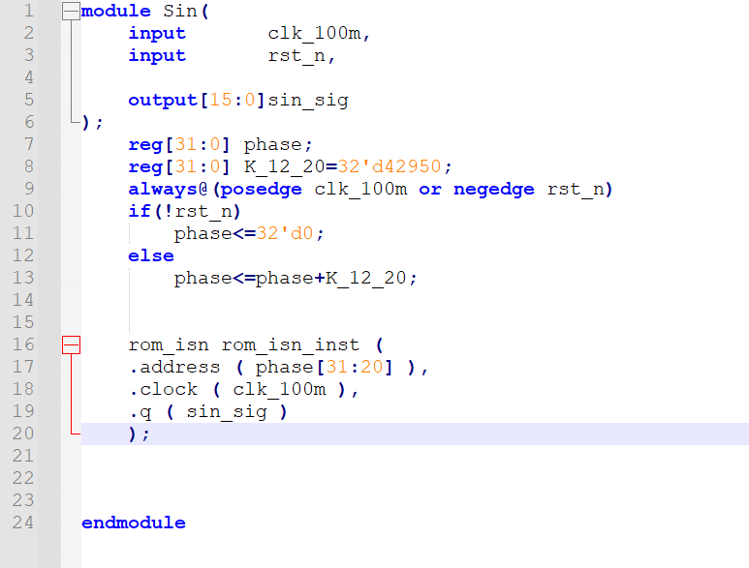
示例代码
假设我们需要设置1KHz的正弦波，时钟为100MHz，N=12，那么根据公式计算可以得到K=0.04096，现将其放大2^20倍，最后的结果在缩小2^20倍。
 | 整数部分 | 小数部分
K_12_20 | [31:20] | [19:0]
phase | [31:20] | [19:0]

Slide 13
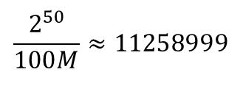
频率与相位步进的转换（定点数的运算）
11259000
0
$$\frac{2^{50}}{100M}≈\text{1125}\text{8999}$$
0
11259000
小数点左移38位

Slide 14
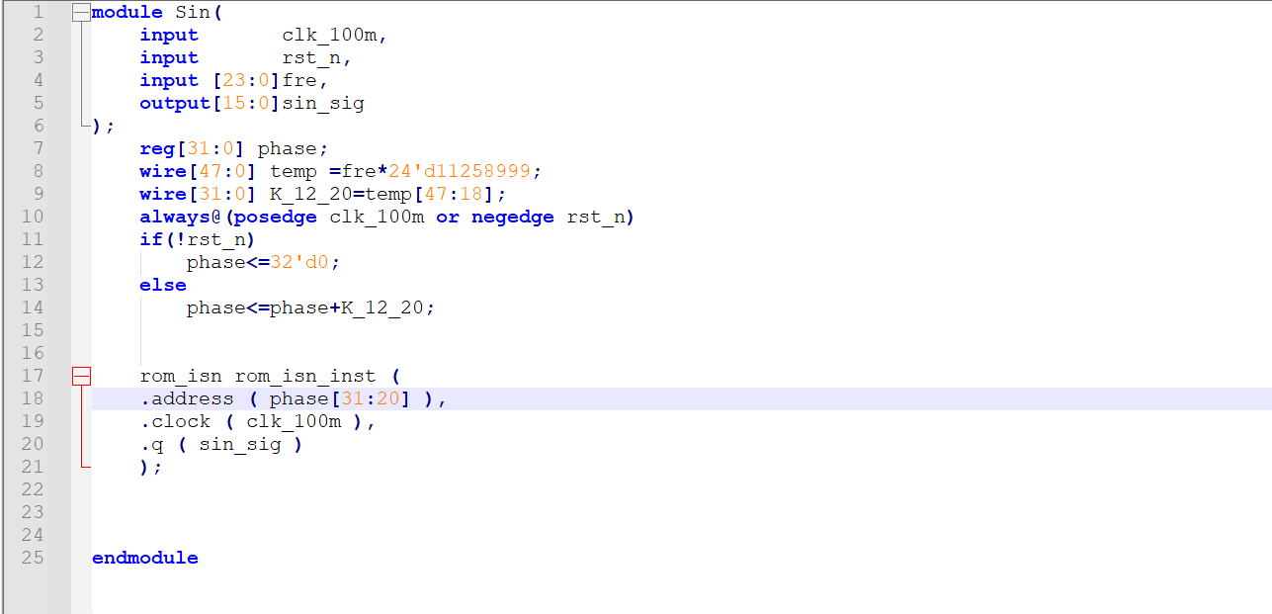
频率与相位步进的转换（定点数的运算）
将K放大2^20倍

Slide 15
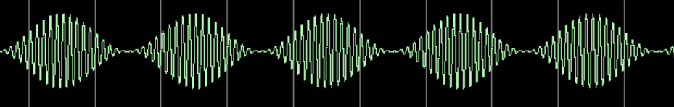
AM-调幅波
仅粗略介绍
Amplitude-振幅，Modulation-调制
调制信号（乘客）
正弦波
调幅波
调制度
载波信号（渡船）
10%-100%
当 时，我们称为单音调制
AM时域图像

Slide 16
AM-调幅波
仅粗略介绍
sin模块1
sin模块2
sin模块
注意我们之前设计的sin模块输出的是16位无符号数据
载波信号
调制信号
调制信号一半振幅
×(
× + )
ma
因此不是+1，而是+2^15-1
调幅波

Slide 17
AM-调幅波
仅粗略介绍
sin模块1
sin模块2
sin模块
注意我们之前设计的sin模块输出的是16位无符号数据
×
但这里的乘法应为有符号乘法，应该先将载波信号、调制信号转化为有符号数后，再进行相乘
载波信号
调制信号
调制信号一半振幅
×(
× + )
ma
调幅波

Slide 18
有符号数与无符号数
十进制 | 3位有符号 二进制 | 3位无符号 二进制
7 |  | 111
6 |  | 110
5 |  | 101
4 |  | 100
3 | 011 | 011
2 | 010 | 010
1 | 001 | 001
0 | 000 | 000
-1 | 111
-2 | 110
-3 | 101
-4 | 100
有符号数通过补码形式（相反数取反+1）储存负数
3位有符号数字表示的范围是[-4,+3]
3位无符号数字表示的范围是[ 0,+7]
000+1=001
111+1=000
110+1=111
二进制有符号数之间的加法，二进制无符号数之间的加法，
处理规则是一样的，综合出来的RTL电路也是一样的

Slide 19
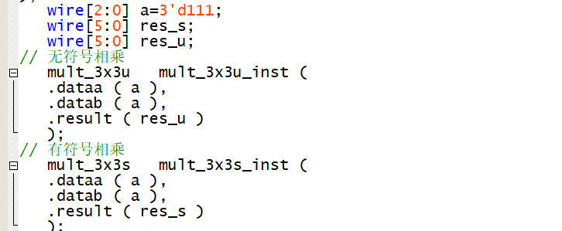
有符号数与无符号数
111*111 = ？
二进制有符号数之间的乘法，二进制无符号数之间的乘法，
处理规则是不一样的，综合出的RTL电路也是不一样的！
以平方运算为例
如果两个数是二进制有符号数，则结果为
111*111 = 000001
二进制 | 3位有符号 | 3位无符号 | 6位有符号 | 6位无符号
111 | -4（111） | 7（111） | 16（010000） | 49（110001）
110 | -3（110） | 6（110） | 9（001001） | 36（100100）
101 | -2（101） | 5（101） | 4（000100） | 25（011001）
100 | -1（100） | 4（100） | 1（000001） | 16（010000）
011 | 3（011） | 3（011） | 9（001001） | 9（001001）
010 | 2（010） | 2（010） | 4（000100） | 4（000100）
001 | 1（001） | 1（001） | 1（000001） | 1（000001）
000 | 0（000） | 0（000） | 0（000000） | 0（000000）
如果两个数是二进制无符号数，则结果为
111*111 = 110001

Slide 20
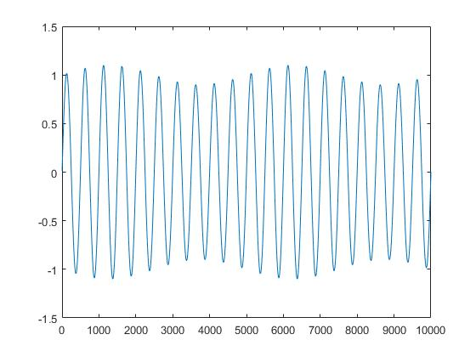
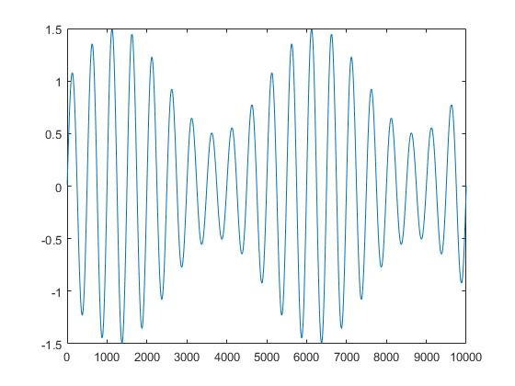
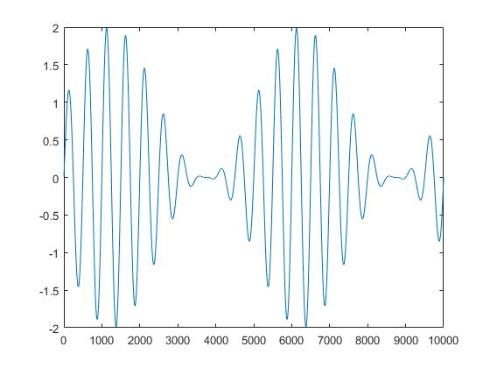
AM-调幅波
仅粗略介绍
调制度ma对AM的影响
0.1 0.5 1

Slide 21
AM-调幅波
仅粗略介绍
sin模块1
sin模块2
放大->运算->缩小
载波信号
调制信号
×
这里的ma是小数(10%-100%)，需要运用之前讲述的定点数运算的思想来计算
调制信号一半振幅
×(
× + )
ma
调幅波

Slide 22
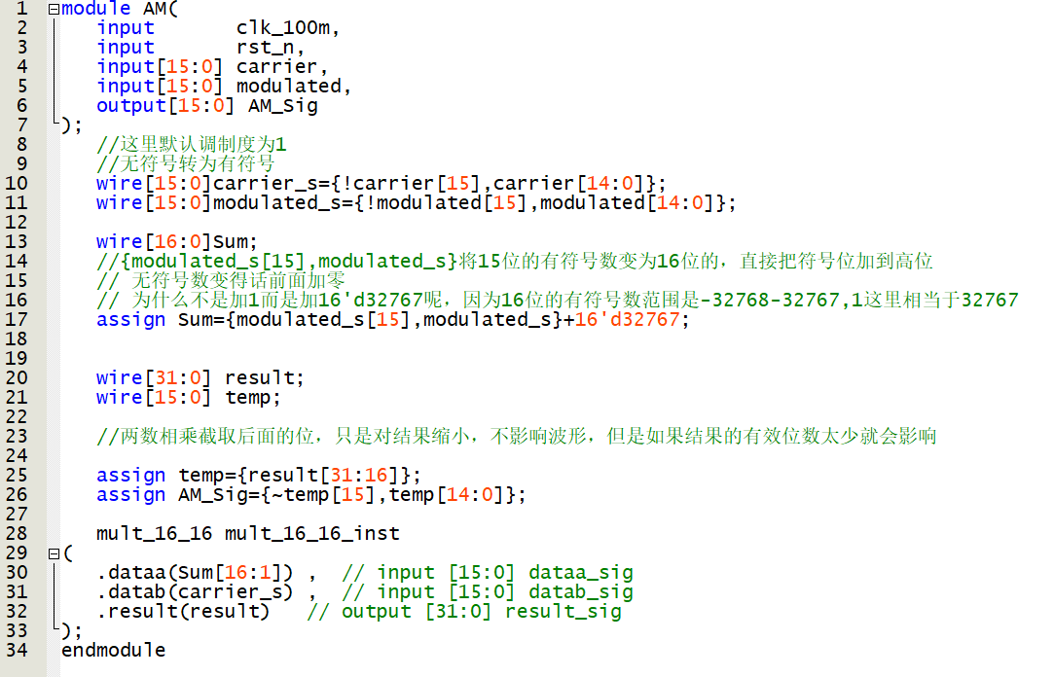

Slide 23
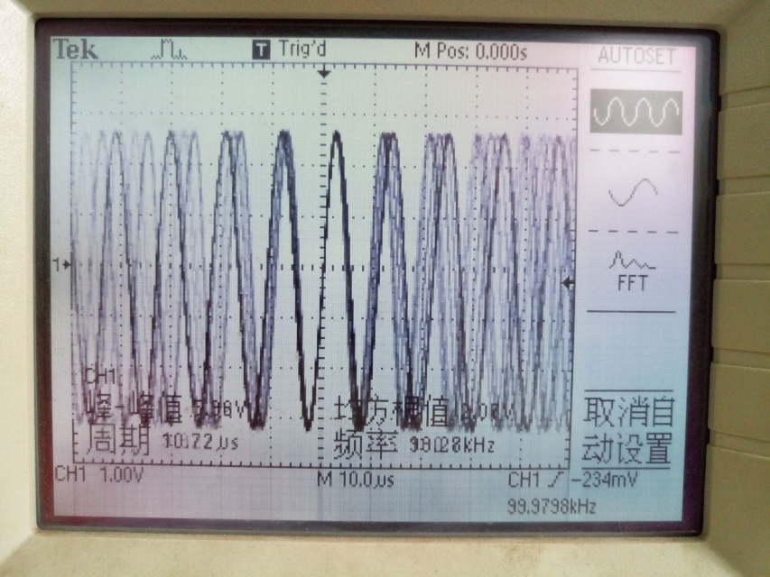
FM-调频波
仅粗略介绍
Frequency-频率，Modulation-调制
正弦波
单音调频波
FM时域图像
载波频率
调制信号
最大频偏
频偏系数

Slide 24
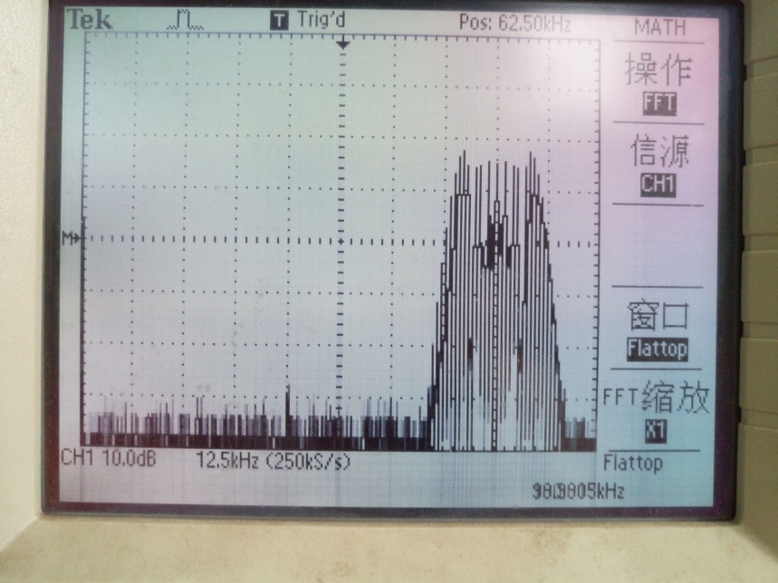
FM-调频波
仅粗略介绍
控制模块(自行设计)
相位步进由两部分相加而成，一部分控制载波频率（基频），一部分由调制信号*频偏系数控制，且最大频偏可调
相位步进K
FM频域图像
sin模块1
sin模块2
调频波
调制信号

Slide 25
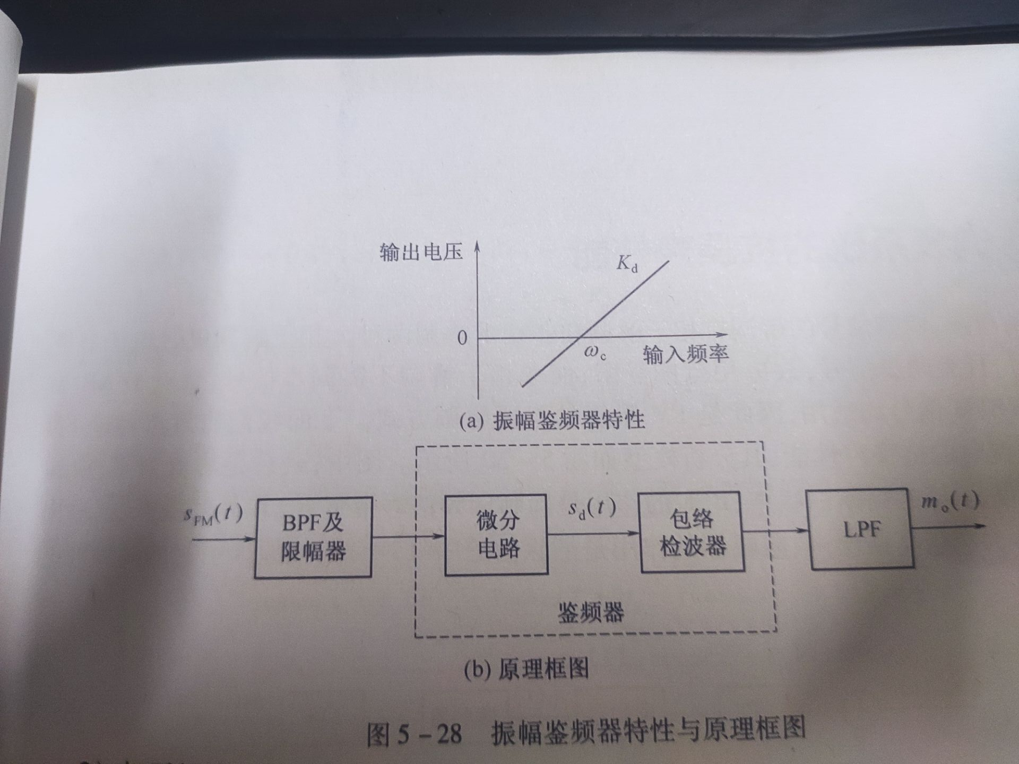
AM非相干解调

Slide 26
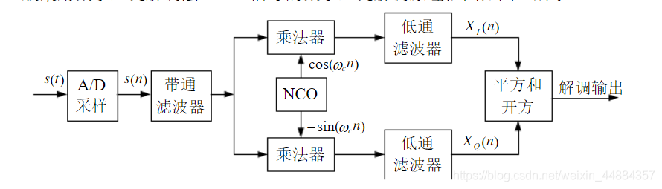
AMIQ解调
https://blog.csdn.net/weixin_44884357/article/details/106582195

